Slide 1
并行计算

Slide 2
第十章 线性方程组的求解 10.1 三角形方程组的求解 10.2 三对角方程组的求解 10.3 稠密线性方程组的求解 10.4 稀疏线性方程组的求解

Slide 3
10.1 三角形方程组的求解 10.1.1 基本术语 10.1.2 上三角方程组的求解

Slide 4
基本术语
线性方程组的定义和符号
a_{1,1}x₁ + a_{1,2}x₂ + … + a_{1,n}x_{n} = b₁
a_{2,1}x₁ + a_{2,1}x₂ + … + a_{2,n}x_{n} = b₂
a_{n,1}x₁ + a_{n,1}x₂ + … + a_{n,n}x_{n} = b_{n}
记为 AX=b

Slide 5
10.1 三角形方程组的求解 10.1.1 基本术语 10.1.2 上三角方程组的求解

Slide 6
上三角方程组的求解
上三角方程组的回代解法并行化
(1)SISD上的回代算法
Begin
(1)for i=n downto 1 do
(1.1)x_{i}=b_{i}/a_{ii}
(1.2)for j=1 to i-1 do
b_{j}=b_{j}-a_{ji}x_{i}
a_{ji}=0
endfor
endfor
End
可并行化

Slide 7
上三角方程组的求解
上三角方程组的回代解法并行化
(2)SIMD-CREW上的并行回代算法
- 划分: p个处理器行循环带状划分
- 算法
Begin
for i=n downto 1 do
x_{i}=b_{i}/a_{ii}
for all P_{j}, where 1≤j≤p do
for k=j to i-1 step p do
b_{k}=b_{k}-a_{ki}x_{i}
a_{ki}=0
endfor
endfor
endfor
End // p(n)=n, t(n)=n

Slide 8
第十章 线性方程组的求解 10.1 三角形方程组的求解 10.2 三对角方程组的求解 10.3 稠密线性方程组的求解 10.4 稀疏线性方程组的求解

Slide 9
10.2 三对角方程组的求解 10.2.1 直接求解法 10.2.2 奇偶归约法

Slide 10
三对角方程组的直接求解法
Gauss消去法(难以并行化)
①消元
②回代
注：由于三对角的
方程组的特殊性，
一次消元或一次
回代，只涉及邻
近一个方程，故
难以并行化。

Slide 11
10.2 三对角方程组的求解 10.2.1 直接求解法 10.2.2 奇偶归约法

Slide 12
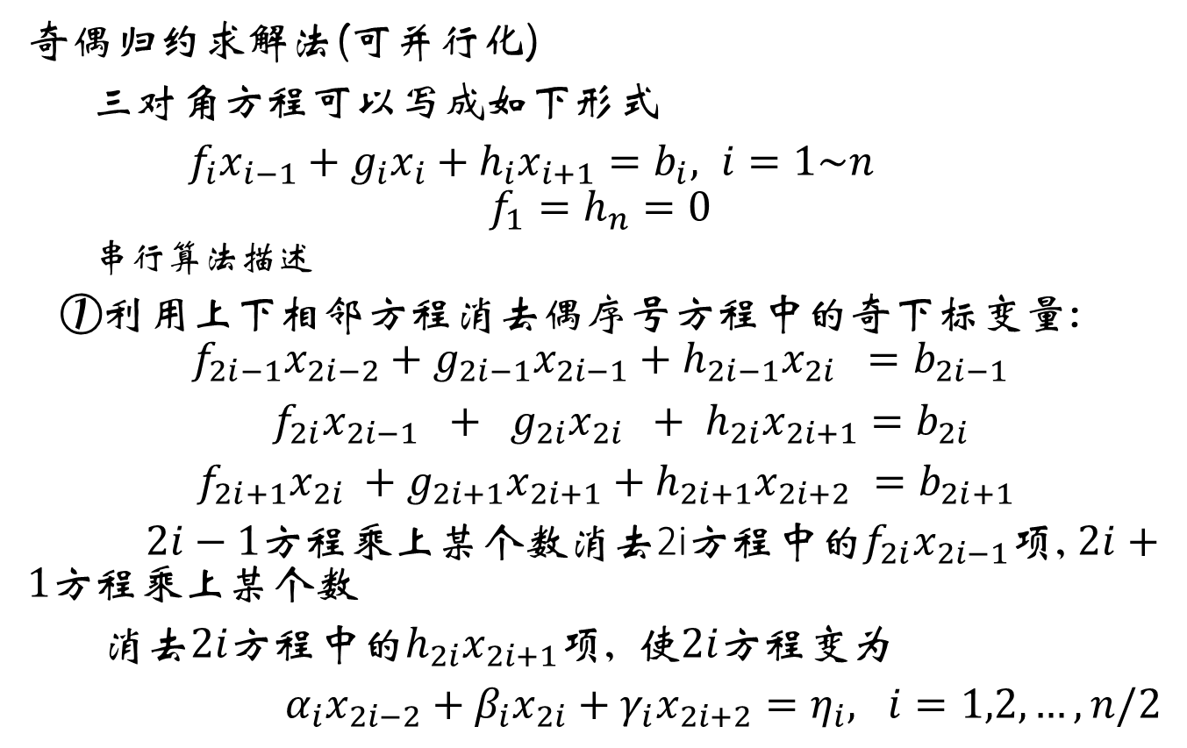
三对角方程组的奇偶归约法
奇偶归约求解法(可并行化)
三对角方程可以写成如下形式
$f_{i}x_{i−1}+g_{i}x_{i}+h_{i}x_{i+1}=b_{i}, i=1\sim n$
$$f_{1}=h_{n}=0$$
串行算法描述
①利用上下相邻方程消去偶序号方程中的奇下标变量:
$$f_{2i−1}x_{2i−2}+g_{2i−1}x_{2i−1}+h_{2i−1}x_{2i} =b_{2i−1}$$
$f_{2i}x_{2i−1} + g_{2i}x_{2i} + h_{2i}x_{2i+1}=b_{2i}$
$f_{2i+1}x_{2i} +g_{2i+1}x_{2i+1}+h_{2i+1}x_{2i+2} =b_{2i+1}$
$2i−1$方程乘上某个数消去2i方程中的$f_{2i}x_{2i−1}$项, $2i+1$方程乘上某个数
消去$2i$方程中的$h_{2i}x_{2i+1}$项, 使$2i$方程变为
$α_{i}x_{2i−2}+β_{i}x_{2i}+γ_{i}x_{2i+2}=η_{i}, i=1,2,…,n/2$

Slide 13
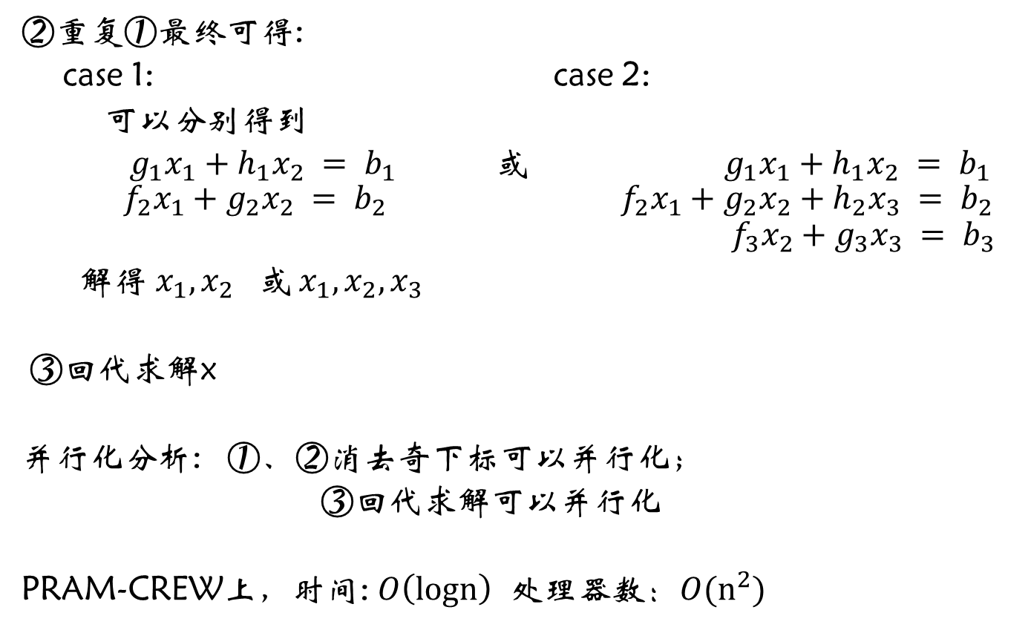
三对角方程组的奇偶归约法
②重复①最终可得:
case 1: case 2:
可以分别得到
$g_{1}x_{1}+h_{1}x_{2} = b_{1} 或 g_{1}x_{1}+h_{1}x_{2} = b_{1}$
$$f_{2}x_{1}+g_{2}x_{2} = b_{2} f_{2}x_{1}+g_{2}x_{2}+h_{2}x_{3} = b_{2}$$
$$f_{3}x_{2}+g_{3}x_{3} = b_{3}$$
解得 $x_{1},x_{2} 或 x_{1}, x_{2}, x_{3}$
③回代求解x
并行化分析: ①、②消去奇下标可以并行化；
③回代求解可以并行化
PRAM-CREW上，时间: $O\left(logn\right)$ 处理器数：$O(n^{2})$

Slide 14
第十章 线性方程组的求解 10.1 三角形方程组的求解 10.2 三对角方程组的求解 10.3 稠密线性方程组的求解 10.4 稀疏线性方程组的求解

Slide 15
10.3 稠密线性方程组的求解 10.3.1 有回代的高斯消去法 10.3.2 无回代的高斯-约旦法 10.3.3 迭代求解的高斯-赛德尔法

Slide 16
有回代的高斯消去法
算法基本原理
求解过程分为消元和回代两个阶段，消元是将系数矩阵A化为上三角阵T，然后对TX=c进行回代求解。
消元过程中可以应用选主元方法，增加算法的数值稳定性。
图10.1是消元过程图：

Slide 17
有回代的高斯消去法
并行化分析
消元和回代均可以并行化；
选主元也可以并行化；
消元过程的并行化图示：处理器按行划分

Slide 18
10.3 稠密线性方程组的求解 10.3.1 有回代的高斯消去法 10.3.2 无回代的高斯-约旦法 10.3.3 迭代求解的高斯-赛德尔法

Slide 19

无回代的高斯-约旦法
串行算法原理
①消元: 通过初等行变换,将(A,b)化为主对角线矩阵, 记b为A的第n+1列
②求解: $x_{j}=a_{j,n+1}^{′}/a_{j,j}^{′}$

Slide 20
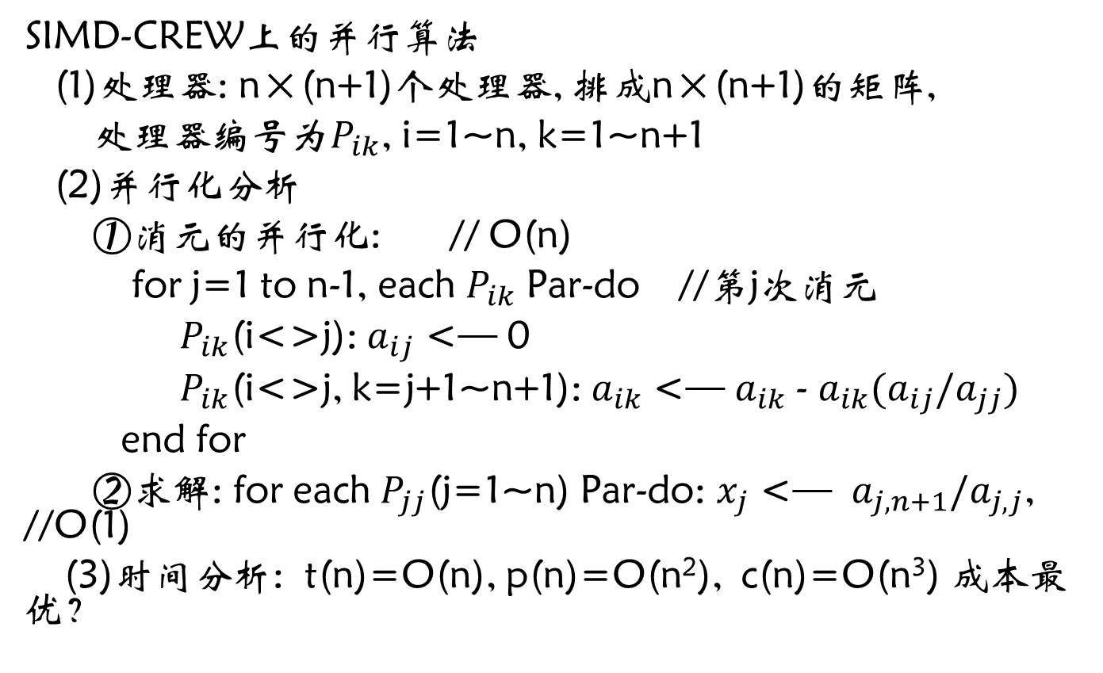
无回代的高斯-约旦法
SIMD-CREW上的并行算法
(1)处理器: n×(n+1)个处理器, 排成n×(n+1)的矩阵,
处理器编号为$P_{ik}$, i=1~n, k=1~n+1
(2)并行化分析
①消元的并行化: // O(n)
for j=1 to n-1, each $P_{ik}$ Par-do //第j次消元
$P_{ik}$(i<>j): $a_{ij}$ <— 0
$P_{ik}$(i<>j, k=j+1~n+1): $a_{ik}$<— $a_{ik}$- $a_{ik}(a_{ij}/a_{jj})$
end for
②求解: for each $P_{jj}$(j=1~n) Par-do: $x_{j}$ <— $a_{j,n+1}/a_{j,j}$, //O(1)
(3)时间分析: t(n)=O(n), p(n)=O(n²), c(n)=O(n³) 成本最优？

Slide 21
无回代的高斯-约旦法
成本最优？
串行算法的最优时间：由于 x=A⁻¹b
①A⁻¹b(假设已有A⁻¹): O(n²)
②求A⁻¹:
∴求A⁻¹需要: 2次n/2×n/2矩阵的逆 i(n/2)
6次n/2×n/2矩阵的乘 m(n/2)
2次n/2×n/2矩阵的加 a(n/2)
i(n)=i(n/2)+6m(n/2)+2a(n/2)
a(n/2)=n²/2, m(n/2)=O((n/2)^{x}) 2<x<2.5
=> i(n)=O(n^{x}) 综上，串行算法的最优时间为O(n^{x}) 2<x<2.5

Slide 22
10.3 稠密线性方程组的求解 10.3.1 有回代的高斯消去法 10.3.2 无回代的高斯-约旦法 10.3.3 迭代求解的高斯-赛德尔法

Slide 23
迭代求解的高斯-赛德尔法
串行算法原理
如果对某个k, 给定的误差允许值c有
则认为迭代是收敛的。
并行化分析
由于每次迭代需要使用本次迭代的前面部分值，因而难以到同步的并行算法，下面给出一个异步的并行算法

Slide 24
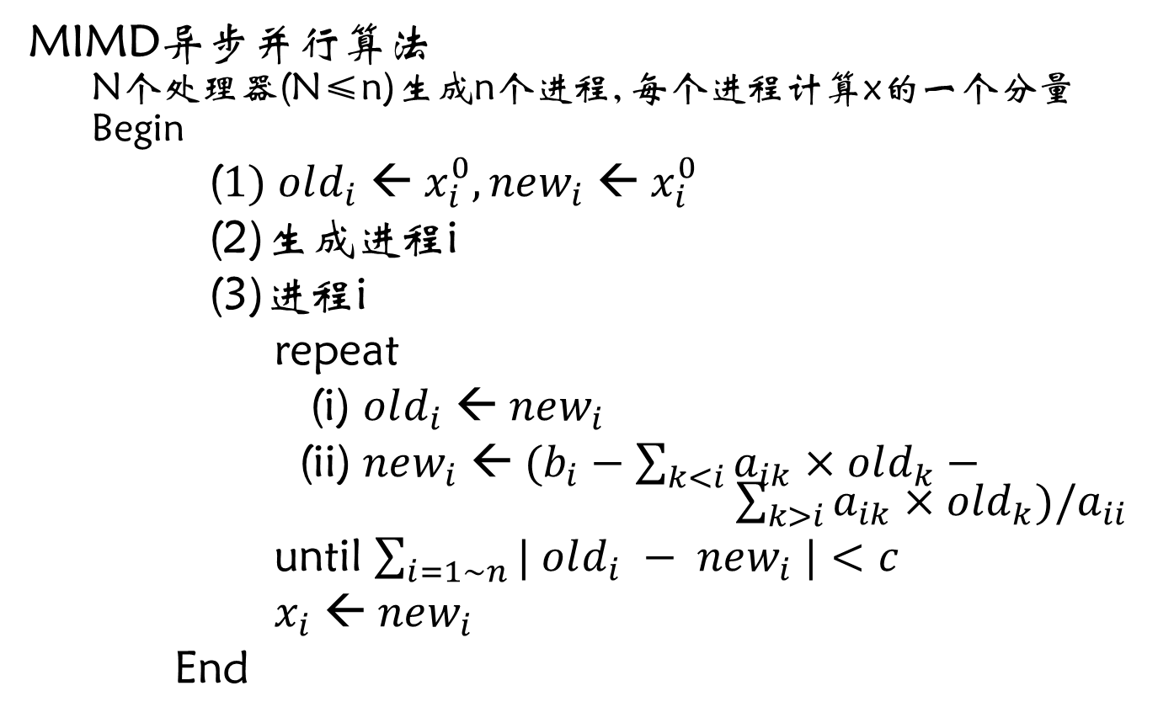
迭代求解的高斯-赛德尔法
MIMD异步并行算法
N个处理器(N≤n)生成n个进程, 每个进程计算x的一个分量
Begin
($1)$ $old_{i} ← x_{i}^{0}, new_{i} ← x_{i}^{0}$
(2)生成进程i
(3)进程i
repeat
(i) $old_{i} ← new_{i}$
(ii) $new_{i} ← (b_{i}−\sum_{k<i}{a_{ik}×old_{k}}− \sum_{k>i}{a_{ik}×old_{k}})/a_{ii}$
until $\sum_{i=1\sim n}{| old_{i} − new_{i} |}<c$
$x_{i} ← new_{i}$
End

Slide 25
第十章 线性方程组的求解 10.1 三角形方程组的求解 10.2 三对角方程组的求解 10.3 稠密线性方程组的求解 10.4 稀疏线性方程组的求解

Slide 26
10.4 稀疏线性方程组的求解 10.4.1 线性方程组的并行化方法 10.4.2 稀疏线性方程组的迭代解法 10.4.3 高斯-赛德尔迭代法的并行化

Slide 27
线性方程方程的并行化方法
线性方程组选择算法的考虑因素
系数矩阵A的结构
dense Gaussian elimination, etc
Sparse iterative method
triangular substitution, odd-even reduction
certain PDEs multigrid, etc
计算精度要求
Gaussian elimination: more accurate, more expensive
Conjugate gradients: less accurate, less expensive
计算环境要求
architecture, available languages, compiler quality
libraries?

Slide 28
线性方程方程的并行化方法
求解方法的并行化
(1)直接解法的并行化(用于稠密线性方程组)
- Gauss消去法(包括选主元的Gauss消去法)
- Gauss-Jordan消去法
- LU分解法
(2)迭代法的并行化(用于稠密和稀疏线性方程组)
- Jacobi
- Gauss-Seidel(可异步并行化)
- Jacobi OverRelaxation(JOR)
- Gauss-Seidel OverRelaxation(SOR)
- Conjugate Gradient

Slide 29
10.4 稀疏线性方程组的求解 10.4.1 线性方程组的并行化方法 10.4.2 稀疏线性方程组的迭代解法 10.4.3 高斯-赛德尔迭代法的并行化

Slide 30
稀疏线性方程方程的迭代解法
迭代解法

Slide 31
10.4 稀疏线性方程组的求解 10.4.1 线性方程组的并行化方法 10.4.2 稀疏线性方程组的迭代解法 10.4.3 高斯-赛德尔迭代法的并行化

Slide 32
高斯-赛德尔迭代法的并行化
由PDE离散产生的稀疏线性方程组
(1)Laplace方程

Slide 33
高斯-赛德尔迭代法的并行化
(2)由五点格式的离散化(假设g(x,y)=0)

Slide 34
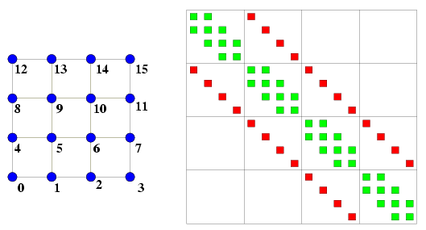
高斯-赛德尔迭代法的并行化
A为稀疏的块三对角矩阵

Slide 35
高斯-赛德尔迭代法的并行化
Gauss-Seidel迭代解法的并行化
(1)两种串行算法的计算顺序及其并行化
顺序1 顺序2
注: 顺序1难以并行化；顺序2可以小规模并行化

Slide 36
高斯-赛德尔迭代法的并行化
(2) 红黑着色并行算法
①并行计算所有的红点
②并行计算所有的黑点
③重复①、②直至满足精度要求

Slide 37
平台介绍（推广）
超算习堂（http://www.easyhpc.org）是基于国家高性能计算环境，面向全国高校本科生与研究生提供高性能计算优质教育内容的一个在线实践平台，属于国家重点研发计划“高性能计算”重点专项，由中山大学、北京大学、清华大学、中国科学技术大学等多所国内一流高校共同合作研发，由国家超算广州中心、国家超算长沙中心、中科院超算中心、上海超算中心等多家超算中心提供资源与技术支持。
平台主要功能包括课程教育、在线编程、虚拟实验室、案例展示等，通过结合丰富优质的课程资源与易于上手、即写即用的编程实践环境，使得用户可以在短期内轻松入门高性能计算并掌握基础的编程知识。
此外对于有一定基础的用户，更有来自两百多道编程题、50个高性能计算经典案例以及编程竞赛平台的丰富挑战。超算习堂作为高性能计算教育的一种有效解决方案，将会提升广大高校学生在高性能计算领域上的科学素养与实践能力。

Slide 38
作业
1. 试分析奇偶归约法在PRAM-CREW模型上的时间复杂度。
2.试分析高斯-赛德尔法的MIMD异步并行算法的并行效率。
3.【可选】试用超算习堂（http://www.easyhpc.org）

